Slide 1
Cirúrgica Ana Maria
Solução de Controle de Estoque

Slide 2
Mudança
Alteração de venda (baixa de estoque)

Slide 3
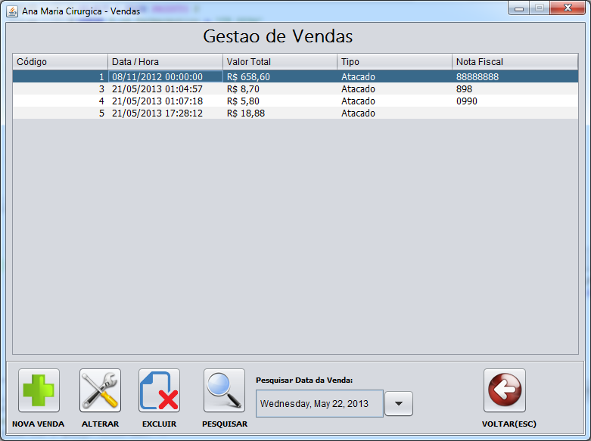
Proposta de solução
1 – Selecionar venda e clicar em alterar

Slide 4
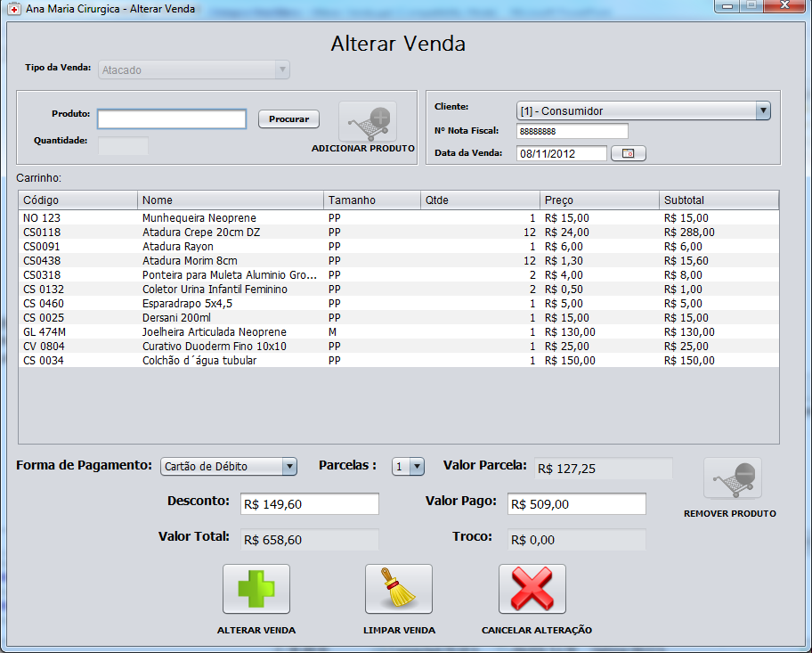
Proposta de layout
2 – Tela Inicial

Slide 5
Tela de alteração
  Baseada na tela de inclusão
  Permite que quaisquer pontos da venda sejam alterados:
    Data da venda
    Cliente
    Itens da venda (inclusão e exclusão de itens)
    Forma de pagamento
    Valores

Slide 6
Concluíndo a alteração
  Ao informar todos os dados da venda e clicar no botão “Alterar Venda”, uma mensagem é exibida.
  A baixa / reposição dos itens do estoque, com suas respectivas quantidades, é realizada automaticamente.

Slide 7
Esforço necessário
Tela de Vendas - Quantidade
Funcionalidade | Horas
Mudança de layout Gestão de Vendas | 2
Criação de layout - Alteração de vendas | 4
Regras de negócio | 6
Total | 12

Slide 8
Resumo
Esforço total
  12 horas (Desenvolvimento, Testes e Implantação)
Prazo de entrega
  1 semana, a partir do ok para início
Orçamento
  12h * R$ 35,00 = R$ 420,00

